Slide 1
Web Programming 第一次報告
專題題目: 部落之美
組員:
徐弘欣 D0542370
李訓昊 D0542603
廖梓楓 D0527659
鍾汶彬 D0526351
辜武漢 D0530299

Slide 2
網站理念
Q:為什麼想做這個網站?
A:我們都住在台灣，但我們真的了解台灣嗎?因此我們想讓更多的人瞭解台灣，而原住民文化，正是台灣最道地的文化之一，所以我們想透過這個網站，讓更多人看到原住民部落的文化。
Q:傳遞什麼樣的內容?
A:我們想介紹的是部落的文化，像是當地特色，例如:傳統服飾、建築、慶典和表演，或是特產，例如:手工藝品，傳統美食以及農作物。

Slide 3
主要功能
部落介紹
特色物品
景點資訊
文化祭典
建築風格

Slide 4
預期使用者
遊客,查資料,以及對我們部落有興趣的人

Slide 5
如何吸引使用者
我們可以其他廣告一樣，或者可以在youtube那裡的廣告，附在影片前面，希望有人會有興趣點進來看，再來就是最基本的海報、傳單這些方法開始，因為我們是一個新的網站，完全沒有知名度，所以要從這些方法做起，才可以慢慢有名氣。

Slide 6
與其他類似網站的差異
 | 部落介紹 | 特色物品 | 景點資訊 | 文化祭典 | 建築風格
我們的網站 | V | V | V | V | V
其他網站1 | V |  | V | V
其他網站2 | V |  |  | V

Slide 7

歡迎詞
整體部落的簡介及一些照片

Slide 8
久美部落
根據鄒族傳說：鄒族的祖先最初發跡於玉山(patungkuanu)， 經過多次遷徙，有一支在南投縣信義鄉同富村建立了鹿株大社(hosa no luhtu)，並且在陳有蘭溪沿岸的望鄉、久美、羅娜、新鄉等地區建立小社。鹿株大社全盛時期，墾地及獵場遍及今日之信義鄉，勢力範圍到達北邊的濁水溪 ，並深入鹿谷鄉鳳凰山麓直達竹山。鄒族人在布農族及漢人尚未全面移入前(民國24年)，曾經獨霸 一方，成為本地區最活躍的族群。
鄒族人在南投縣信義鄉陳有蘭溪沿岸經營開拓數百年，至日據時代連續遭受嚴重瘟疫侵襲，人口銳減。民國十九年，日本政府強迫鹿株大社居民移居鄰近的久美小社，並將布農族群移入鄒族所轄領地。日本投降後，國民政府將鹿株鄒族劃入信義鄉行政區，從此與嘉義縣阿里山鄉鄒族分離，形成族群孤島。久美部落鄒族與布農族的郡社群、卓社群、巒社群及少數閩南人共處一地，成為少數，目前久美部落是南投縣唯一有鄒族人居住的部落。
部落特色:
鄒族與布農族共同居住之部落。
部落特色:
南投縣信義鄉望美村
所在位置：
使用語言： 布農語 、鄒語 、漢語、閩南語 、日語
宗教信仰: 基督教 、天主教

Slide 9
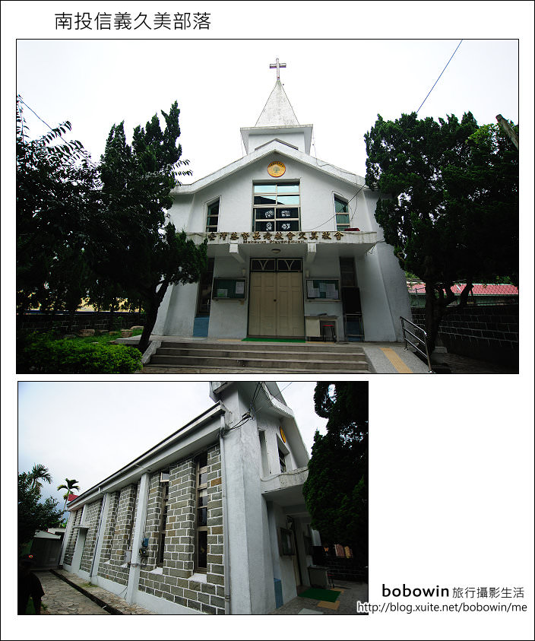
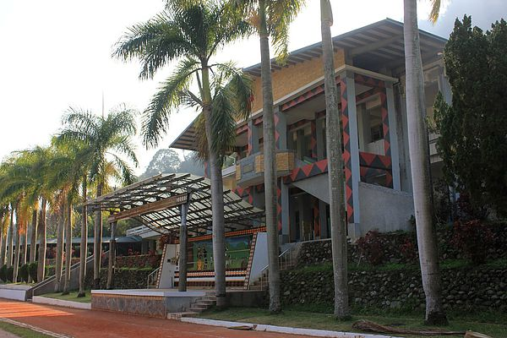
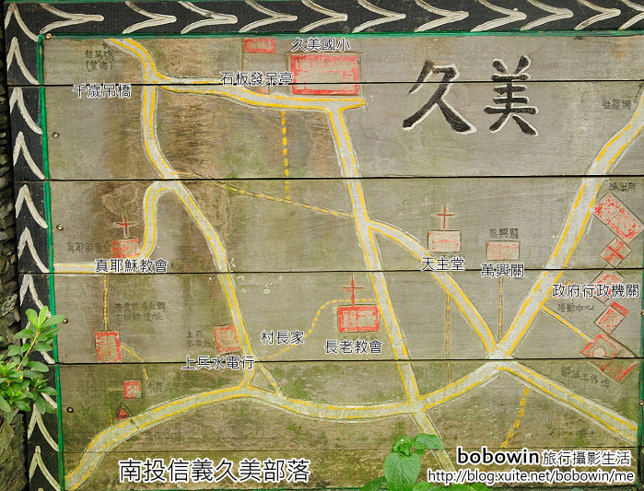
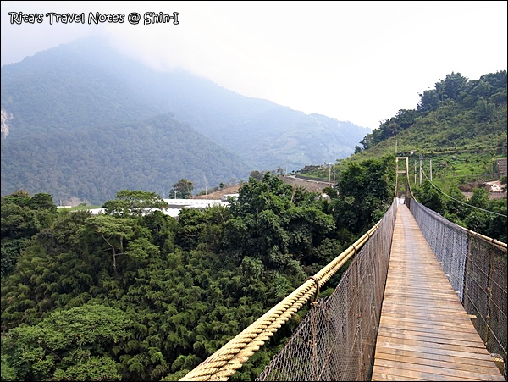
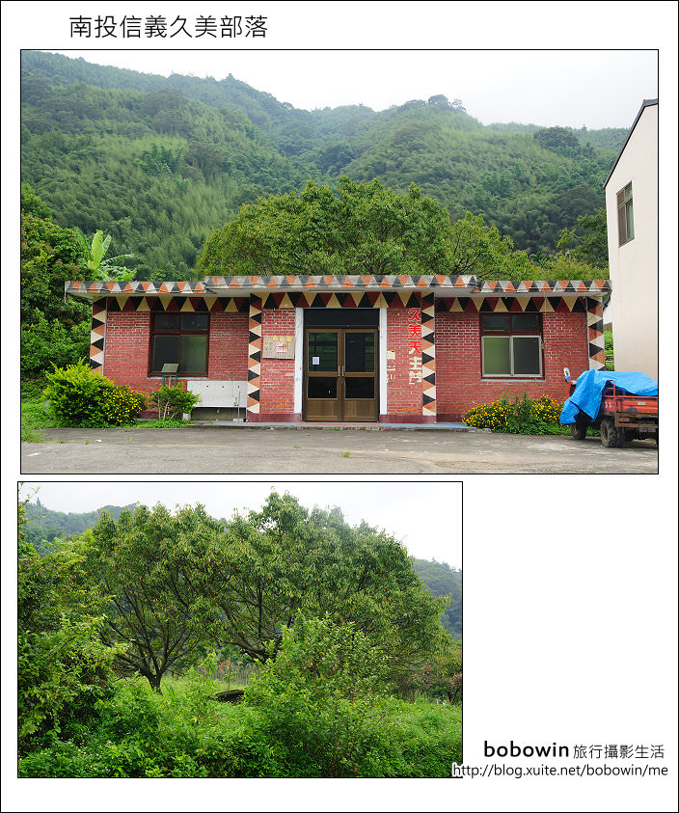
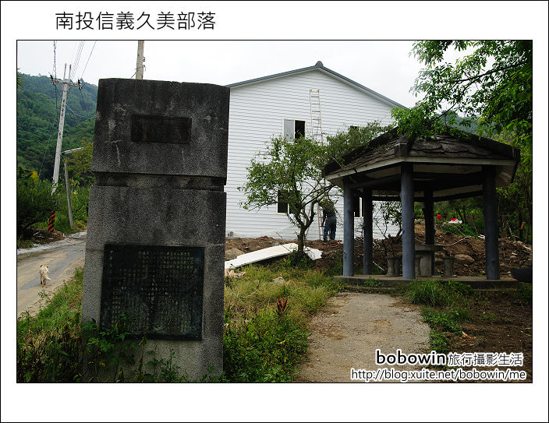
景點資訊
久美部落為例
久美國小
長老教會
千歲吊橋
導覽圖
萬興關
查看景點介紹
天主堂

Slide 10
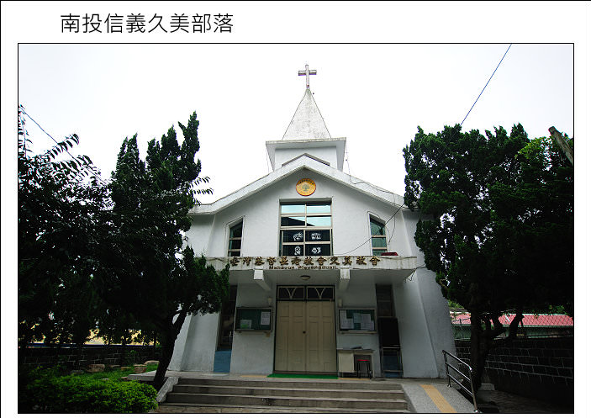
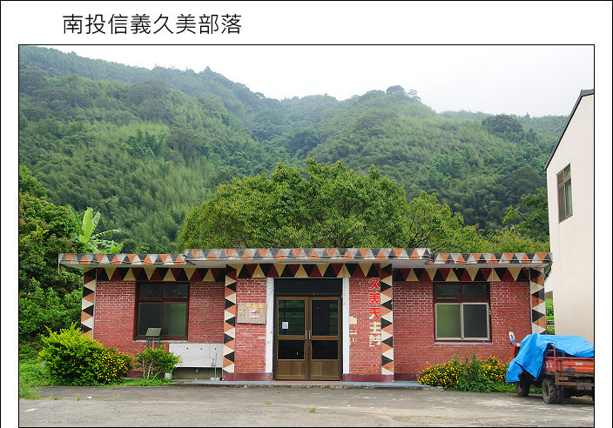
久美國小
學生主要為布農族、鄒族其次，漢人在此反為少數族群。努力發展活水創意的原住民學校教育，營造一個動靜皆美的學習環境。積極推展學生才藝，目前學校有布農族歌謠合唱、踢踏舞、森巴鼓等教學活動。
司令台背景有原住民豐年祭的圖案，而學校主建築簡單圖案，卻一眼看出這專屬原住民風格的圖騰。
千歲吊橋
村內有著名的景點就是千歲吊橋，這座吊橋荷蘭時期就存在了，每次改朝換代都會重建，現在看到的是日據時代所建。
萬興關
村內也有歷史遺跡，清朝時
這設有學堂 ” 萬興關”，學堂建築已經不復見，只留有一石碑。
長老教會
久美部落內的教堂共有三座，其中最有特色的是長老教會的，它是由一塊大岩石分成石磚所建成，進入內部可說冬暖夏涼，有在石洞穴的感覺。
天主堂
鄒族的教堂，因人數較少，規模較小，比較特別的是後面那顆神樹，從前那神樹可是祭祀所在，存在著許多傳說。

Slide 11
首頁 | 部落介紹 | 文化祭典 | 特色物品 | 景點資訊 | 建築風格
鄒族 | 布農族
建築風格
建築照片
建築介紹
feedback

Slide 12
APPENDIX
部落介紹
部落由來
地理位置
族群介紹
語言
宗教信仰
特色物品
工藝品
服飾
食物
景點資訊
景點介紹
景點照片
地圖
文化祭典
文化特質
祭典介紹
祭典影片
建築風格
族群建築介紹
建築照片

Slide 13
Use Case Diagram
部落之美
部落介紹
遊客
特色物品
景點資訊
文化祭典
建築風格
查資料的人

